Slide 1
MIGREREN NAAR DE
NIEUWE PROJECTEN
Notes:
Welkom bij de webinar Projecten in Teamleader Focus: van oud naar nieuw.
Vandaag bekijken we het grotere plaatje. Jullie zijn aanwezig in deze webinar omdat jullie gebruikers zijn van de oude projectmodule en nu al of heel binnenkort kunnen migreren naar de nieuwe module. De content om een vlotte start te waarborgen in de nieuwe projecten is er, maar laten we eerst even kijken hoe we daartoe komen en waar we momenteel staan.
Waarom deze webinar? We willen je warm maken voor migratie en tonen dat het de moeite loont om zo snel mogelijk over te gaan. Om die datamigratie vlot te laten verlopen, ga ik jullie het komende halfuurtje begeleiden.

Slide 2
Migreren naar de nieuwe projecten
INHOUD WEBINAR
01
02
STAND VAN ZAKEN
Ontwikkeling en status van de nieuwe projectmodule
MIGRATIE
Hoe zit de migratieflow precies in elkaar?
03
04
OUD VS NIEUW
Wat zijn de verbeterde en nieuwe functionaliteiten?
CHECKLIST
Bereid jezelf en je team voor op een vlotte migratie
Notes:
Waar gaan we het deze sessie over hebben? De vier grote topics van deze webinar zijn:
De stand van zaken
De migratie
De vergelijking tussen de oude en nieuwe module
De checklist die je begeleidt in de migratie.
Daar valt heel wat over te vertellen, dus we gaan er zo meteen invliegen. Voor we dat doen, overlopen we snel nog het huisreglement zodat alles vlot verloopt.

Slide 3
VRAGEN?
QUESTIONS TAB
Notes:
Tijdens de sessie kan je je vragen stellen. Dat doe je via de Vragen-tab. Het is belangrijk om dat daar te doen, zodat mijn collega’s die je vraag zullen beantwoorden een goed overzicht kunnen bewaren van wat er al beantwoord is.
Alle vragen kunnen gesteld worden, maar specifieke vragen over je persoonlijk Teamleader Focus-account kunnen we hier natuurlijk niet beantwoorden. Er komt heel veel informatie aan bod, dus neem die vooral op en laat het ons weten als er iets niet duidelijk is. Mag ik jullie verzoeken om veel vragen te stellen? Er is voldoende tijd voorzien na de presentatie voor de live Q&A. Ik wil jou vandaag vooral de kans geven in deze webinar om je vragen te stellen zodat wij alle twijfels kunnen wegnemen.

Slide 4
STAND VAN ZAKEN
Migreren naar de nieuwe projecten
Notes:
Dan zijn we klaar om te beginnen. En we gaan het eerst hebben over de stand van zaken. Dat is enerzijds een motivatie waarom we een nieuwe module ontwerpen en anderzijds een inkijk in waar we momenteel migratiegewijs staan.
Hoe deze stand van zaken op vlak van functionaliteiten zit, komt later nog aan bod. Dan kijken we welke nieuwe functionaliteiten er zijn en waarom dat relevant is voor de migratie.

Slide 5
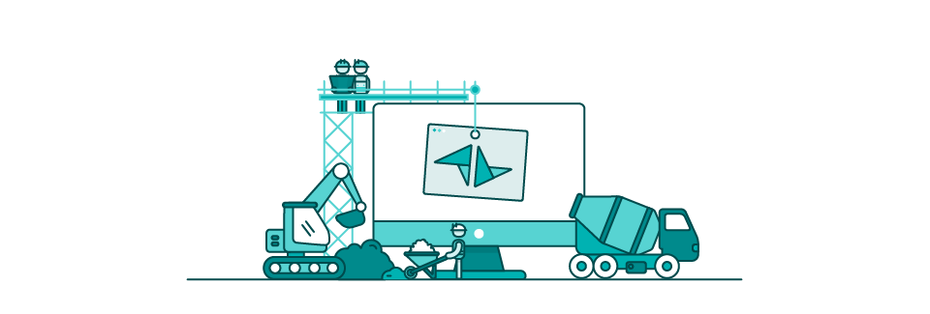
STAND VAN ZAKEN
Ontwikkeling
COMPLETE HERZIENING
Vlotter beheer
Meer flexibiliteit
Bepaal je workflow
🎯Een projectmanagementtool aangepast aan de manier van werken van de gebruiker, niet andersom.
Notes:
De nieuwe Projectmodule is ontwikkeld om je te helpen om je projecten beter te beheren. Daarvoor was een complete herziening van de oude module nodig, met één duidelijk doel: een projectmanagementtool creëren die zich aanpast aan de manier van werken van de gebruiker en niet andersom. Een codewoord bij de ontwikkeling is flexibiliteit. De vorige module was vrij robuust, volgde een vast stramien, maar bij de nieuwe projecten bepaal je je eigen workflow.
Die herziening van de module betekent ook dat je originele manier van werken een verandering gaat doormaken. Daarom hameren we erop om je werknemers te trainen en vooral ook in te lichten van de nieuwe module voor de overgang. Er is veel gratis content beschikbaar die je hierbij gaat helpen. Na het bekijken van een aantal video’s heb je de werking helemaal door.

Slide 6
STAND VAN ZAKEN
MIGRATIE
Van oud naar nieuw
Migratiebatches
Migratieflow
🫵 Jij kan (binnenkort) migreren.
Notes:
Dat gezegd zijnde, kunnen we overgaan naar waar we nu staan met de nieuwe projecten. Er is een migratie bezig, wat betekent dat we de gebruikers van de oude module overzetten. Om die overgang zo vlot mogelijk te laten verlopen voor iedereen, werken we met migratiebatches, dat zijn groepen die we migreren.
Het kan zijn dat je de migratieflow al ziet in je account. Het kan ook zijn dat je deze webinar volgt, maar dit nog niet ziet in je account. Niet getreurd, jullie zijn binnenkort aan de beurt. Als je nog niet in een migratiebatch bent opgenomen, dan is de reden daarvoor simpel: een functionaliteit die je momenteel gebruikt in de oude projecten is (nog) niet ontwikkeld in de nieuwe projecten, waardoor we de datatransfer niet kunnen garanderen. Zodra dat mogelijk is, kom je in aanmerking voor migratie.
Hoe weet je of de migratieflow actief staat in je account? Dat ga ik je nu tonen.

Slide 7
MIGRATIE
Migreren naar de nieuwe projecten
Notes:
Migratie. Daar gaan we het nu over hebben.
Als u deze de uitnodiging voor deze webinar in uw mailbox hebt ontvangen, dan heb ik goed nieuws: jij kan nu al migreren of komt vanaf volgende week in aanmerking. De drijvende kracht daarachter is een bepaalde functionaliteit, maar daarover later meer.
Wat is het hoofddoel van deze webinar? Een inkijk geven in de migratieflow en waardevolle tips meegeven, zodat jij of je team niet voor verrassingen komen te staan. Het gaat hier om een positieve, maar grote verandering. Verandermanagement heeft nu eenmaal de nodige zorgen nodig, vandaar dus deze webinar.

Slide 8
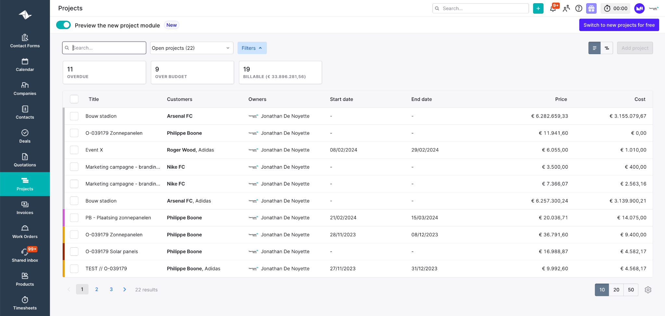
MIGRATIE
MIGRATIEFLOW
Slider voor preview
Visualisatie projecten
Enkel admins migreren
☝️ De migratie is onomkeerbaar
🗣️ Belang interne communicatie
Notes:
Als je in de migratieflow zit, dan zie je linksboven een slider waarmee je een voorbeeld van je projecten kan bekijken in de nieuwe weergave. Als je hierop klikt, migreer je nog niet. Je kunt in de voorbeeldmodus enkele acties uitvoeren, maar het hoofddoel is je bestaande projecten visualiseren. De migratie naar de nieuwe projectmodule kan niet ongedaan worden gemaakt.
Alleen admins kunnen migreren naar de nieuwe projecten. Het is dus heel belangrijk om je team op de hoogte te brengen over de migratie. Non-admins gaan de flow niet zien en dus niet op de hoogte zijn. Duidelijke interne communicatie is hier dus niet te onderschatten. We hebben veel hulpbronnen gemaakt zoals trainingsvideo's en artikels om je team goed op weg te zetten.

Slide 9
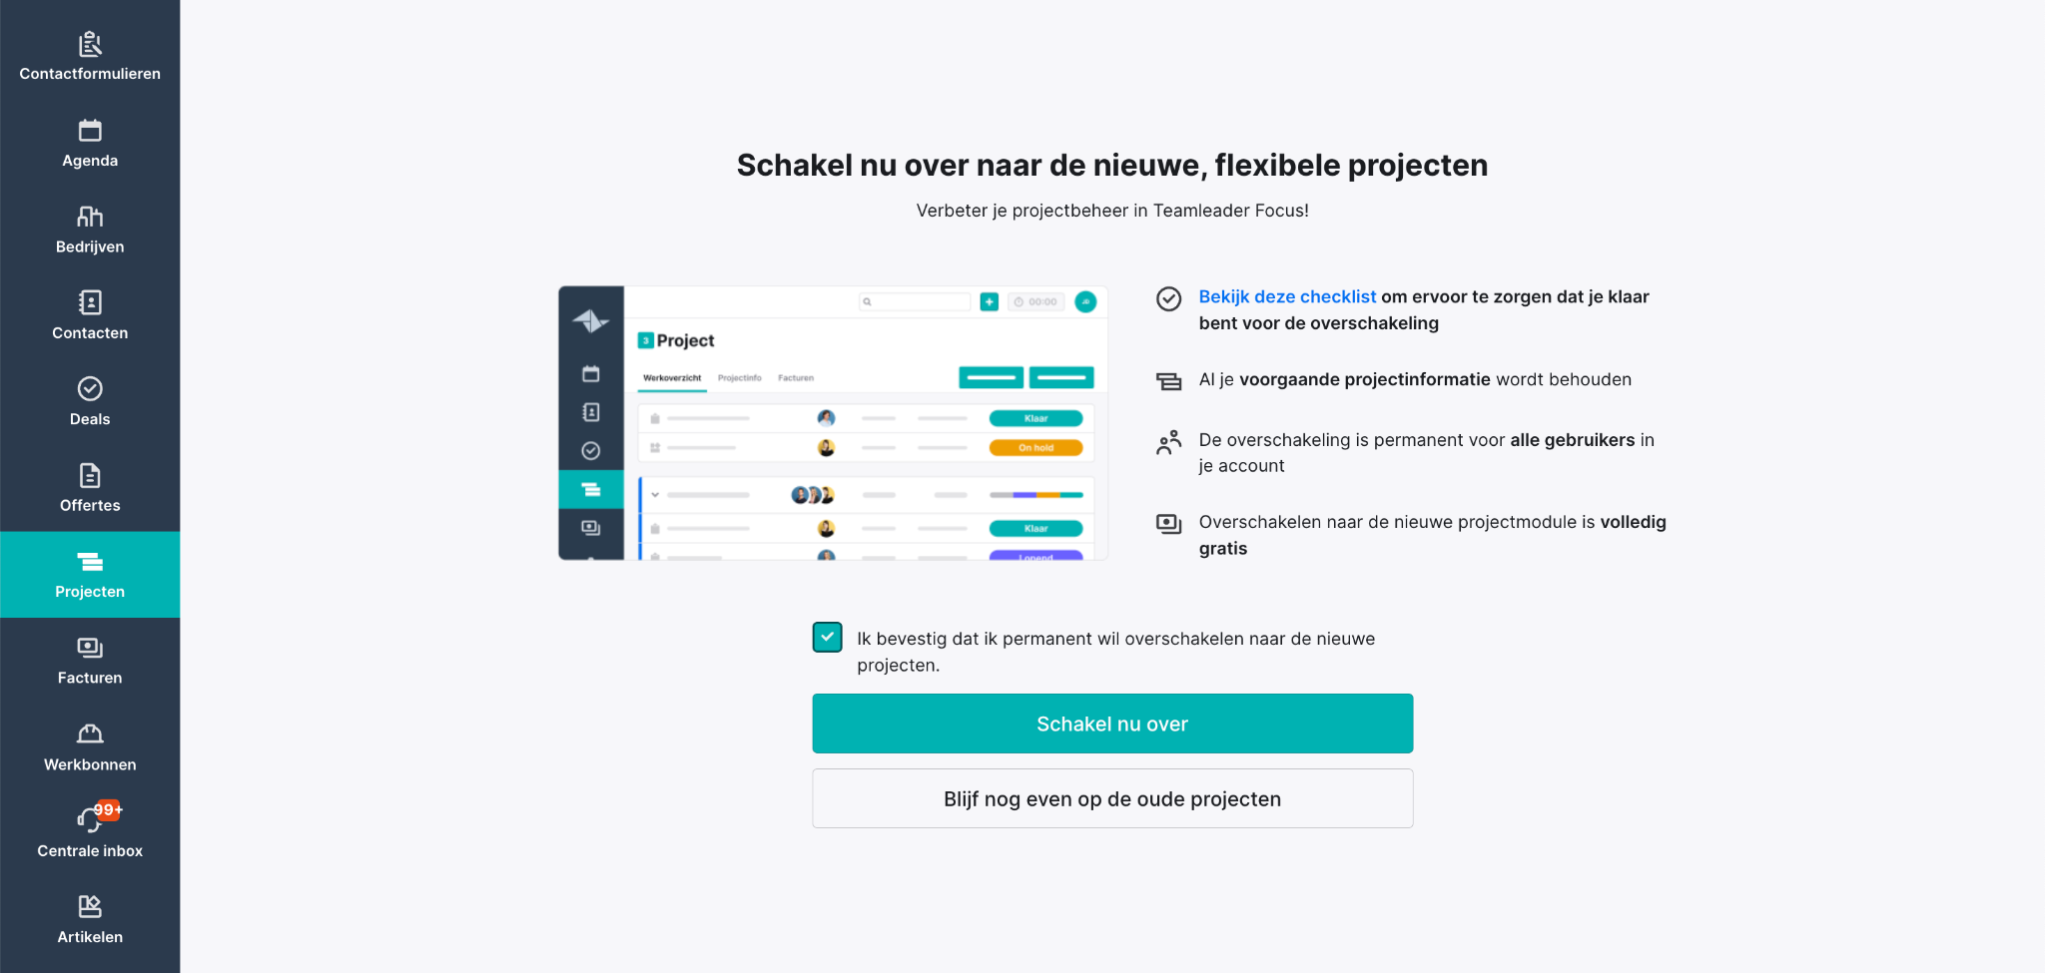
MIGRATIE
Notes:
Als je rechtsboven klikt op ‘Schakel nu over’, dan zal je dit scherm te zien krijgen waar je de migratie moet finaliseren. De meeste info die je hier ziet, hebben we net besproken. Maar ik benadruk graag nog eens dat je voorgaande projectinformatie behouden blijft. Waarom werken we met die migratiebatches? Om een migratie zonder dataverlies te waarborgen. Als je nu in aanmerking komt voor migratie, dan betekent het dat de functionaliteiten die je gebruikte in de oude projecten nu ook beschikbaar zijn in de nieuwe.
Wat als je nog twijfelt? Check dan zeker onze checklist. Je kan simpelweg doorklikken naar onze checklist in ons supportcentrum via de link die we daar hebben toegevoegd. Over die checklist gaan we het straks hebben. Maar eerst over de functionaliteiten.

Slide 10
OUD VS NIEUW
Migreren naar de nieuwe projecten
Notes:
Een migratie impliceert uiteraard een overgang van oud naar nieuw. Nieuw kan afschrikken, maar blijkt finaal meestal beter. Hier kan u ‘meestal’ weglaten, want ik kan u garanderen dat dat hier het geval is. De nieuwe projectmodule is gewoon beter. Laten we er eens induiken.

Slide 11
OUD VS NIEUW
Migreren naar de nieuwe projecten
OVERZICHT MODULES
Projectoverzicht | Projecttijdlijn | Projectinfo | Werkoverzicht
Taken | Materialen | Facturatiemethodes | Tijdregistratie
Linken aan offertes | Linken aan facturen | Add-ons | Instellingen
Supportartikel: Oude projecten vs. nieuwe projecten Webinar: Projecten: Van oud naar nieuw
Notes:
Bij de vorige webinar over projectmigratie hebben we een uitgebreide vergelijking gemaakt van al deze modules. Van dubbel werk zijn we geen fan bij Teamleader en daarom gaan we dit niet herhalen, want de opname en het supportartikel staan al voor je klaar.
Wat we wel gaan doen, is de nieuwste features bekijken sinds de vorige webinar die werd gegeven op dinsdag 2 april 2024. Dat gaat de migratieflow ook meteen een pak duidelijker maken.

Slide 12
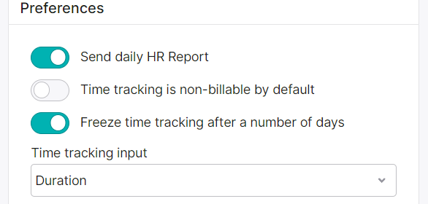
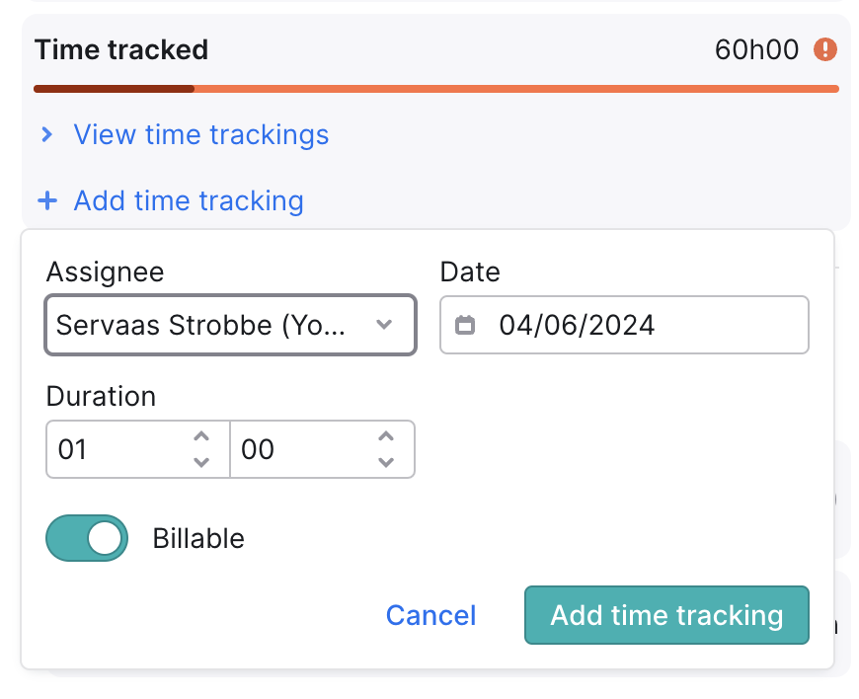
TIJDREGISTRATIES OP DUURTIJD
Notes:
Tijdregistraties bijhouden op basis van duurtijd is nu mogelijk in de nieuwe projecten.
Er is een dropdown om te schakelen tussen de standaard begin- en eindtijd of duurtijdregistratie in de instellingen bij Tijdregistratie. Deze duurtijdregistratie werkt ook op het taakzijpaneel van projecten.
Belangrijk om te weten is dat deze instelling voor de tijdregistratie-invoer geldt voor het hele account, wat betekent dat elke gebruiker in het account tijdregistratie zal registreren op basis van duur.

Slide 13
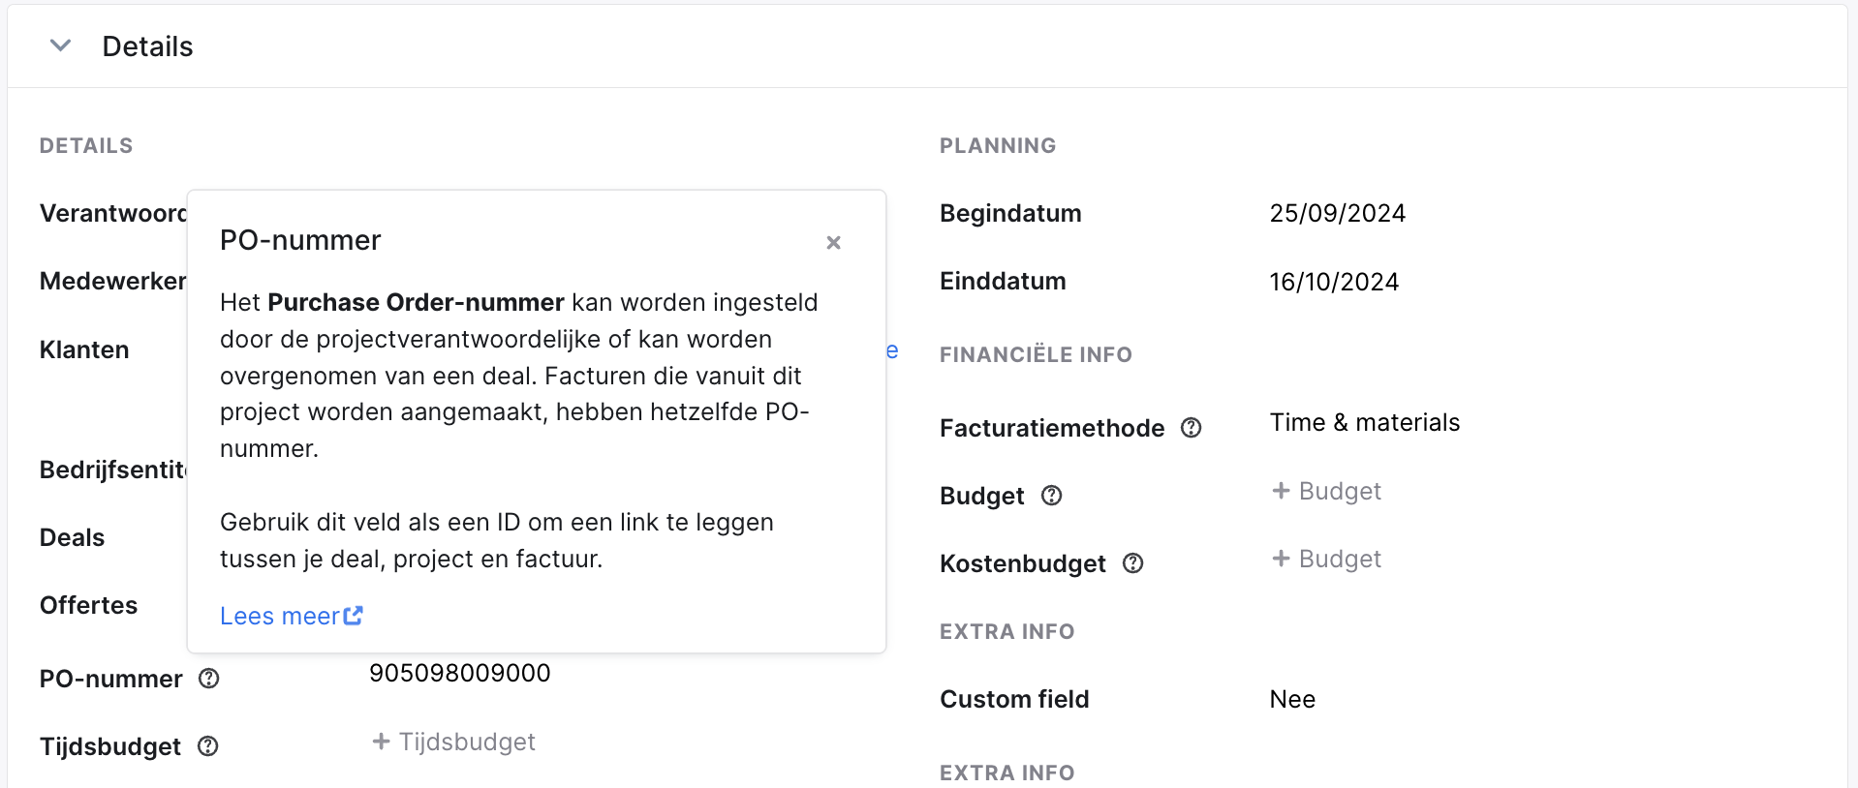
PO NUMMER
Notes:
Er is een PO-nummerveld toegevoegd aan nieuwe Projecten.
Dat is handig om een overlappende ID te hebben voor deals, projecten en facturen, want deze PO kan worden overgenomen van deals.
Wat is er nog mooi aan? Het PO-nummer wordt ook toegevoegd aan facturen die vanuit een project zijn gemaakt.
We zien hier het PO-nummer in het tabblad Projectinfo, maar het kan ook worden toegevoegd aan de projectheader. Later komt ook nog de mogelijkheid om het PO nummer te bekijken en te zoeken in het projecten overzicht.

Slide 14
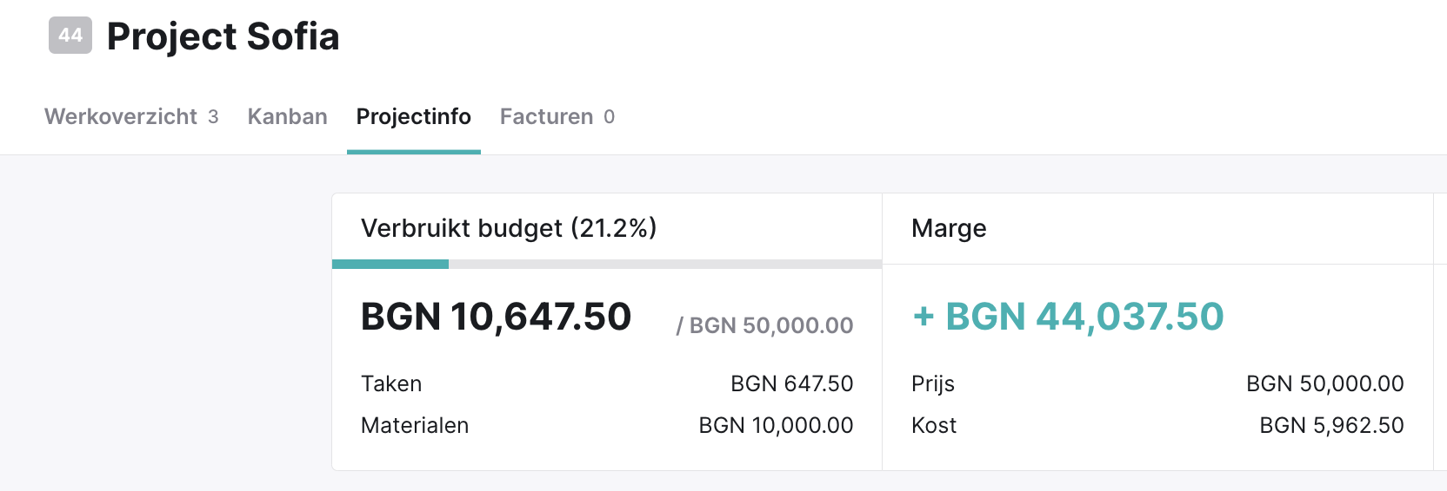
MUNTEENHEDEN
Notes:
Projecten ondersteunen nu alle valuta, niet alleen EUR.
Dit kan worden overgenomen van de valuta van het hele account, de offerte of de voorkeuren voor bedrijfsfacturering.
Het opent zeker kansen voor nieuwe projecten voor internationale leads en bestaande internationale klanten op de migratielijst.

Slide 15
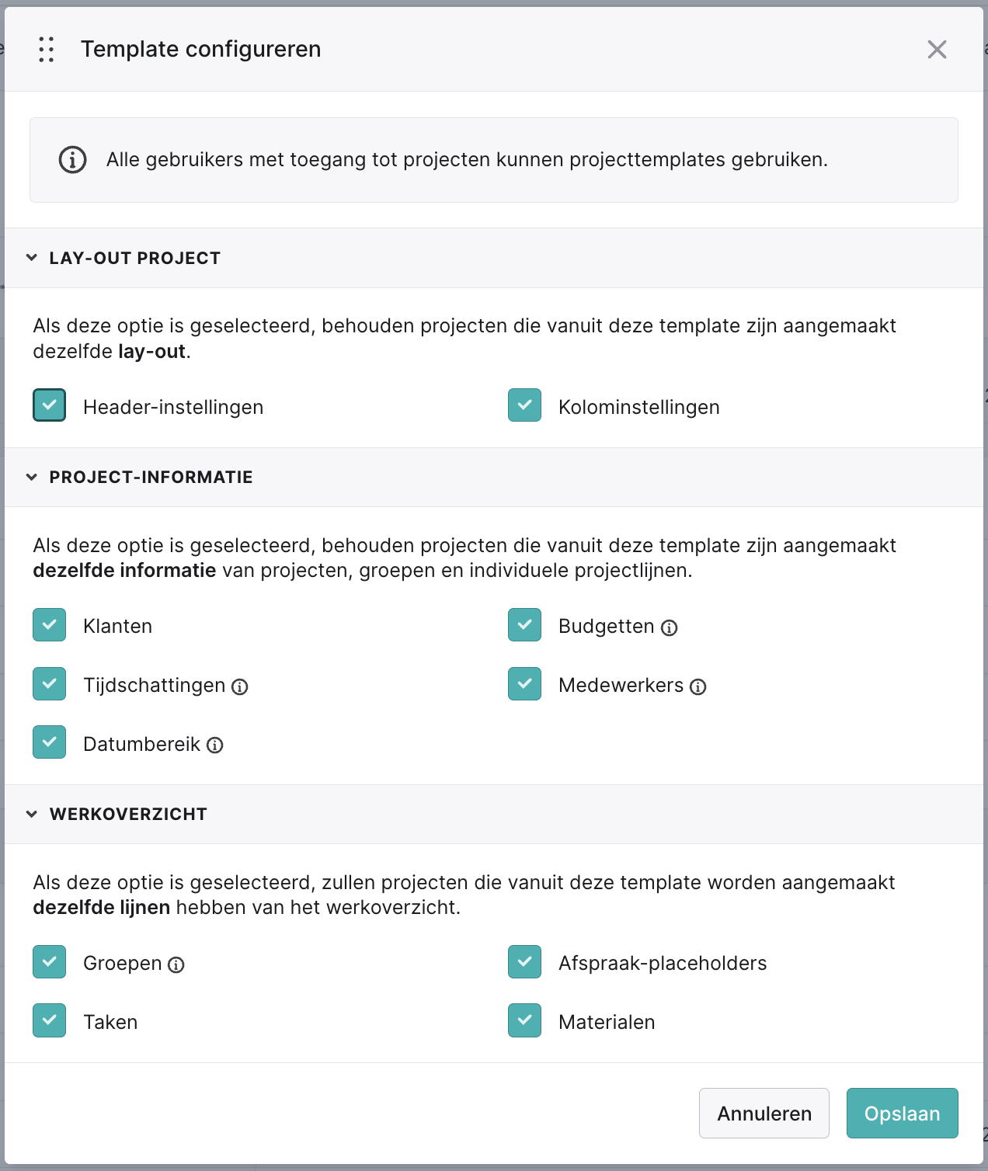
TEMPLATES
Notes:
Projecttemplates, de meest gebruikte en tot voor kort ontbrekende functie van de oude module, is nu beschikbaar in Nieuwe Projecten. Krachtiger dan ooit tevoren!
Maak sjablonen vanaf nul of markeer bestaande projecten als sjabloon. Specificeer per sjabloon wat moet worden overgenomen in projecten die op basis van het sjabloon zijn gemaakt.
De lay-out van het project.
De informatie die aan het project is gekoppeld.
Het type projectregels (nu ook inclusief plaatsaanduidingen voor vergaderingen!)
En als je het budget van een project bijwerkt, krijg je nu de optie om ook de onderliggende budgetten proportioneel bij te werken, zodat je dezelfde verdeling van budgetten kunt behouden.

Slide 16
MIGRATIEFLOW
WANNEER ZICHTBAAR?
✅ Alle essentiële functionaliteiten aanwezig
✅ Vlotte en volledige migratie mogelijk
✅ Geen dataverlies bij overgang
Als de migratieflow beschikbaar is in je account, kun je veilig overschakelen.
Notes:
Wat vertelt dit ons nu? De ontwikkelde functionaliteiten gaan hand in hand met de migratieflow. Omdat we deze migratieflow pas aanbieden als we een vlotte en volledige migratie kunnen waarborgen.
Daarvoor moeten er functionaliteiten ontwikkeld worden. Een uitstekend voorbeeld daarvan zijn de projecttemplates die we net zagen.
De ontwikkeling van die functionaliteit zorgt ervoor dat een volgende batch binnenkort kan migreren. Als u momenteel de projectflow nog niet ziet in uw account, maar u was wel uitgenodigd voor deze webinar; dan mag u ervan uitgaan dat u in deze batch zit.
Je kan dus concluderen dat als de migratieflow beschikbaar is in je account, dat je veilig kan overschakelen. Zonder dataverlies bij overgang. Omdat we je pas laten migreren als je alle functionaliteiten hebt die je in de oude module ook gebruikte.

Slide 17
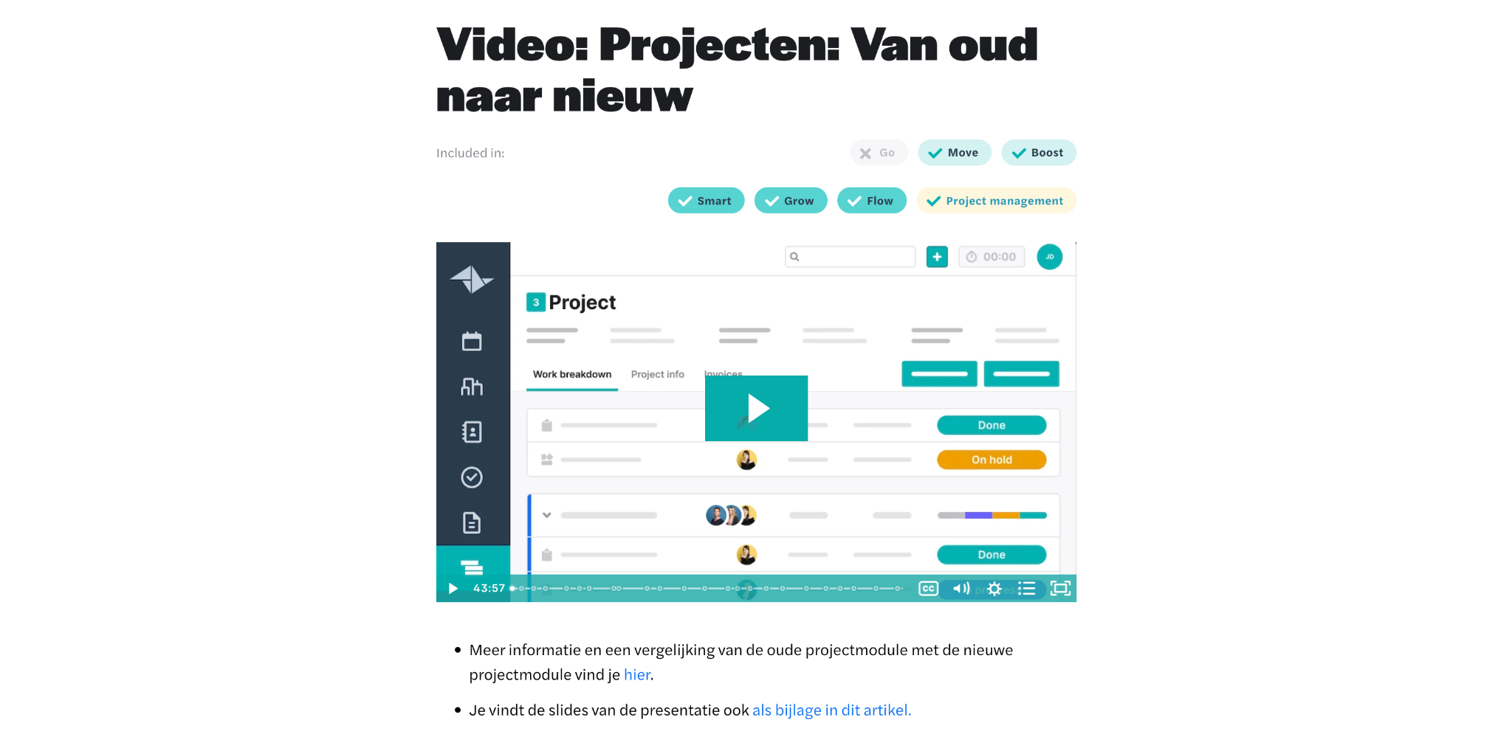
VERGELIJKING
Meer weten over de verschillen tussen oude en nieuwe projecten?
Supportcentrum > Trainingsvideo’s > Projecten
Notes:
Wil je meer weten over de verbeteringen van de nieuwe ten opzichte van de oude projecten? Check dan zeker de vorige webinar. Beschikbaar in ons supportcentrum bij de trainingsvideo’s voor projecten.

Slide 18
CHECKLIST
Migreren naar de nieuwe projecten
Notes:
Want wij gaan het hebben over het hulpmiddel dat je daarnet al zag op de migratiepagina, wanneer je klikt dat je wilt overgaan voor migratie.
Deze checklist is een hulpmiddel om jou en je collega’s de nieuwe projecten te leren kennen. Het dient dus zeker niet om je af te schrikken, maar wel om je bewust te maken dat je overstapt naar een nieuwe module.
Verandering is altijd iets spannends, maar daarin willen we je dus zo goed mogelijk begeleiden met deze checklist. En ook met deze webinar, want ik ga de checklist voor jullie uit de doeken doen.

Slide 19
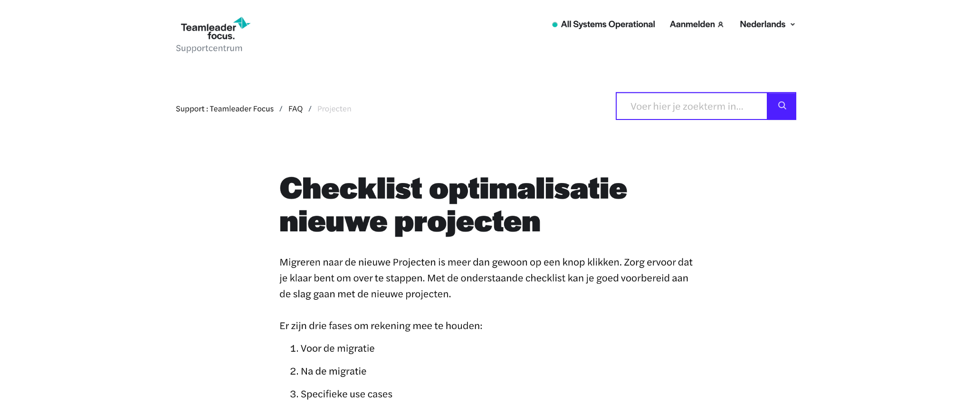
CHECKLIST
Notes:
Op ons supportcentrum en via de link op de migratiepagina vind je dus de checklist voor een optimale overgang naar de nieuwe projecten. We delen dit zelf op in twee grote delen:
Het aspect voor de migratie
En het deel na de migratie
Daarbovenop delen we specifieke use cases, gebaseerd op eerdere ervaringen met klanten. Een soort van trouble shooting dus. Deze rubriek wordt aangevuld en is zeker niet van toepassing op elke projectgebruiker.
Ik focus daarom graag op de fases voor en na migratie.

Slide 20
CHECKLIST
VOOR MIGRATIE - ALGEMEEN
Check interne processen / huidige flow: hoe gebruik je nu projecten?
Evalueer je workflow: hoe zet je projecten in m.b.t. offertes en facturen?
Maak een voorbeeldproject aan volgens je ideale scenario.
Zorg dat je actieve projecten up-to-date zijn.
Maak een extern testaccount.
Notes:
Workflow: Wat zijn de interne processen? Hoe zet je projecten in? Offertes bijvoorbeeld: werk je daar mee en, zo ja, hoe? Kan je de inhoud van je offerte een-op-een overzetten? Dan kan je gerust offertes als een startpunt nemen en zo converteren naar een project. Dat wordt dan jouw ideale workflow.
Start je toch liever van een project? Kies dan voor voorbeeldprojecten die je vlot kan dupliceren of maak gebuik van onze laatste functionaliteit: project templates.
Kan je je projecten niet afsluiten omdat ze nog lopend zijn? Geen probleem maar zorg er wel voor dat ze up-to-date zijn. Dat hebben we in het begin van de webinar ook aangehaald: visualiseer je oude projecten in de nieuwe projectmodule en verwerk die openstaande tijdregistraties of facturen.
Voorbeeldprojecten: Wat verstaan we daaronder? Maak in je oude projectmodule een ‘ideale wereld’ project aan. Als je dat af hebt, kan je in de migratieflow visualiseren hoe dat er in de nieuwe projecten zou uitzien door de slider aan te zetten. Dat betekent nog niet dat je migreert, maar zo zie je al hoe je ideale oude project er in een nieuw jasje zou uitzien. Doordat je zelf alle informatie in je oude project gestoken hebt, zal je een-op-een zien hoe die eruit komt in de nieuwe projectmodule.
Up-to-date: Als je dan overgaat, zorg er dan voor dat je actieve projecten dus up to date zijn voor je migreert. Sluit de afgewerkte projecten af, factuur zoveel als mogelijk, … werk gewoon zoveel mogelijk af. Dat is uiteraard louter een tip, want als je in aanmerking komt voor migratie, betekent dat we al je data veilig kunnen overzetten (afgesloten of niet).
Extern testaccount: in de checklist op ons supportcentrum zie je bij het deeltje algemeen ook de mogelijkheid om een testaccount te creëren. Dat is een externe omgeving - dus niet binnen je account - waar je de nieuwe module zonder zorgen kan uitproberen. Zo’n account is standaard twee weken actief.
Ik ben ervan overtuigd dat dit je gaat helpen om je zeker te voelen bij een overgang. Je leerde ook niet fietsen op basis van theorie, je moet het zelf gaan doen.
Ben je dan klaar om over te gaan naar de nieuwe projectmodule? Nee. *NEXT SLIDE*

Slide 21
CHECKLIST
VOOR MIGRATIE - ALGEMEEN
Train je collega’s
Video’s en artikels over de werking op ons Supportcentrum.
Communiceer wanneer de nieuwe werking zal ingaan.
Documenteer je nieuwe proces
Tip: duid intern een (aantal) migration coach(es) aan.
💡 Nieuwe module = nieuwe kansen.
Notes:
Train je collega’s: voor je op de migratieknop duwt, moet je je team informeren. De slider zal dus verschijnen in je account als het klaar is voor migratie, maar niet in het account van je teamleden zonder admin-status.
Voor je hen naar de nieuwe projecten pusht, is het belangrijk dat je hen op de hoogte brengt van deze wijziging. Communiceren wanneer de nieuwe werking zal ingaan, is dus essentieel. En enkel op de hoogte brengen, lijkt mij persoonlijk ook onvoldoende.
Want jij wilt toch ook dat je collega’s meteen aan de slag kunnen? Daarvoor hebben we veel training resources ter beschikking:
Oude projecten vs. nieuwe projecten
How To: Een project toevoegen in Teamleader Focus
Video: Projecten in Teamleader Focus
FAQ over projecten
Trainingsvideo'
Moet je je team elke video of artikel laten doornemen? Nee. Je doet er goed aan om je nieuwe proces te documenteren. Dat hoeft niet veel te zijn, maar gewoon een leidraad van hoe jullie projecten nu willen inzetten.
Een tip die we daarbij graag geven is om een migration coach in te schakelen, zeker voor grotere bedrijven. Dat is een persoon die binnen jullie organisatie vragen verzamelt en die beantwoordt.
Zie dit vooral als een mogelijkheid. Een nieuwe module biedt nieuwe kansen. Er zijn meer mogelijkheden dus je kan je ideale workflow realiseren.
En stel dat je hier graag hulp bij hebt of je wilt die ideale workflow eens onder de loep nemen? Dan kan je via je licentiepagia steeds een sessie van een uur aankopen om hierover te sparren met een iemand van ons onboardingteam.

Slide 22
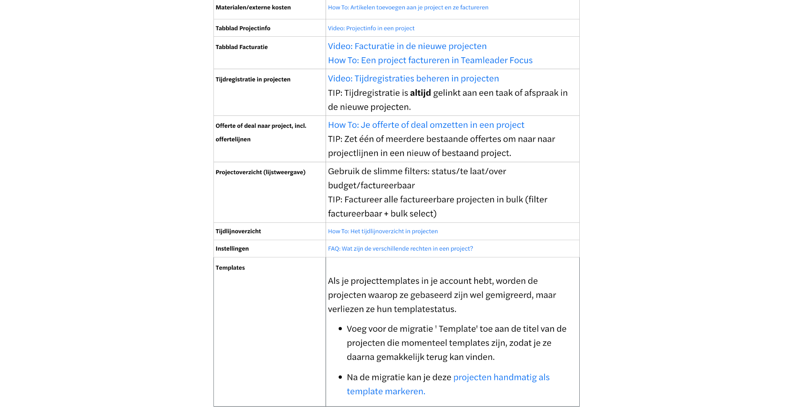
CHECKLIST
VOOR MIGRATIE - FUNCTIONALITEITEN & TABBLADEN
Notes:
Wat zie je nog in de checklist bij het deeltje voor migratie? Allerlei informatie over de verschillende modules en functionaliteiten binnen je project of die daar sterk aan gerelateerd zijn, zoals offertes waar we het net over hadden.
Dit kadert in het gedeelte rond testen dat we hebben aangehaald. Per deeltje krijg je er relevante video’s, artikels en tips die je gaan helpen om het achterliggend gedrag van elke functionaliteit beter te begrijpen.
Je ziet dat ook op deze printscreen uit ons supportcentrum. Daar staan verschillende soorten functionaliteiten die je al kent vanuit de oude projectmodule en wat daar bijvoorbeeld veranderd is in de nieuwe projectmodule of hoe je ermee aan de slag kant. Bijvoorbeeld:
Bij het projectoverzicht heb je nu slimme filters ter beschikking
Als tip geven we je ook om projecten in bulk te factureren vanuit je overzicht. Dat is een nieuwe, handige feature die je tijd bespaart.
Het is dus zeker de moeite waard om die checklist voor migratie te doorlopen. Dan ben je zeker dat je klaar bent om te migreren en dan ook…

Slide 23
CHECKLIST
NA MIGRATIE - ACTIEVE PROJECTEN AANVULLEN
Notes:
De checklist na migratie erbij te nemen. Die is kleiner, want het meeste werk zit hem natuurlijk steeds in de voorbereiding. Toch is het belangrijk om na migratie je actieve projecten aan te vullen.
Herinner je je nog dat ideale project dat je gemaakt hebt voor je migreerde? Je actieve projecten - dat zijn je projecten van de oude module waar je nog in gaat werken - wil je daarop laten lijken.
Als je dus in de preview mode aandacht hebt besteed aan het maken van zo’n ideaal project. Dan zal bijwerken wat er nieuw is een fluitje van een cent zijn. Hieronder staan de zaken die veranderd/verbeterd zijn en waar je bewerkingen zal willen doen:
Projectheader: die is nieuw en volledig aanpasbaar aan jouw noden. Goed om weten is dat nieuwe projecten dezelfde header(- en kolomconfiguratie) overnemen van je meest recente project.
Facturatiemethodes: per project heb je drie algemene facturatiemethodes (fixed price, time & materials en niet-factureerbaar), maar je kan per projectlijn een specifieke facturatiemethode instellen, bij taken heb je zelf de keuze uit vijf methodes.
Werkoverzicht: dat ziet er helemaal anders uit en is een pak flexibler. Omarm die flexibiliteit en vlotte aanpasbaarheid. Zo kan je je kolomweergave instellen zoals jij wilt en eenvoudig status en meerdere medewerkers toewijzen aan projectlijnen zoals taken.
In de lijstweergave - dat is je projectoverzicht waar je al je projecten ziet - kan je ook gaan filteren op basis van deadline, budget en factureerbaarheid.

Slide 24
CHECKLIST
EXTRA VOORBEREIDING - SPECIFIEKE USE CASES
Tijdregistraties
Tijdregistraties zijn nu altijd gelinkt aan een taak.
Voorschotfacturen
Factureren op basis van % doe je met de facturatiemethode Fixed price.
Tickets
Die link je niet meer aan een project, maar wel aan een taak.
💌 Zelf een relevante usecase gevonden? Laat het ons weten.
Notes:
Met deze twee aspecten: een grondige voorbereiding voor migratie en een check-up na migratie ben je eigenlijk volledig klaar. Het belang zit hem vooral in de voorbereiding en daar kan extra info nooit kwaad. Daarom hebben we ook enkele specifieke use cases.
Daar hebben we relevante informatie staan voor projectgebruikers die:
Losse tijdregistraties registreerden, want dat moet je voortaan altijd aan een taak linken
Voorschoftfacturen maken, doe je nu met de facturatiemethode fixed price. Dan kan je op basis van % factureren.
Tickets linken aan een project kan niet meer, maar de taak die je maakt vanuit je ticket link je wel heel vlot aan je nieuwe project.
Bots je zelf nog op een relevante usecase? Laat het ons zeker weten zodat we de usecase kunnen toevoegen aan deze pagina. Zo kunnen we niet enkel jou, maar ook andere klanten helpen.

Slide 25
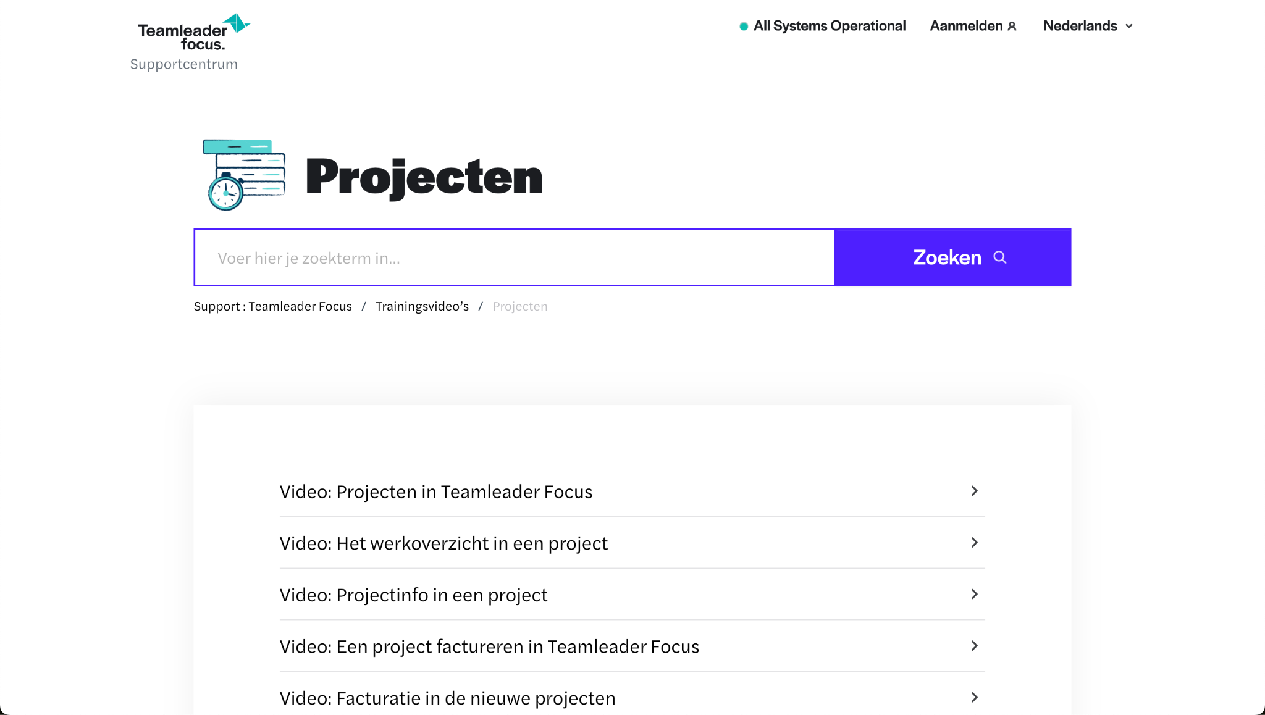
CHECKLIST
EXTRA VOORBEREIDING - TRAININGSVIDEO’S
Supportcentrum > Trainingsvideo's > Projecten.
Notes:
Tot slot verwijs ik nog graag eens naar onze trainingsvideo’s. Er zijn namelijk al heel wat webinars en video’s gemaakt over de nieuwe projectmodule. Als je wil weten wat de facturatiemogelijkheden zijn of wat de projectinfo jou nu precies kan vertellen, neem daar dan zeker een kijkje.
Binnenkort vind je ook deze opname op het supportcentrum, samen met de checklist die je kan gebruiken om een vlotte migratie te waarborgen.

Slide 26
CONCLUSIE
PROBEER
EVALUEER
INFORMEER
Bereid jezelf en je team goed voor op de migratie zodat je volop kan genieten van je start met nieuwe projecten.
Notes:
De conclusie van deze webinar is duidelijk: probeer, evalueer en informeer. De verandering naar de nieuwe projectmodule gaat vlot gaan als je test, vergelijkt en je team op de hoogte brengt van de wijzigingen.
Met de vergelijking tussen de oude en nieuwe projectmodule in het achterhoofd, ben je klaar om jezelf en je team goed voor te bereiden op de migratie zodat je daarna volop kan genieten van je start binnen de nieuwe projecten van Teamleader Focus.

Slide 27
EINDE WEBINAR
Migreren naar de nieuwe projecten
Notes:
Bedankt voor je aandacht en graag tot een volgende keer!

